Slide 1
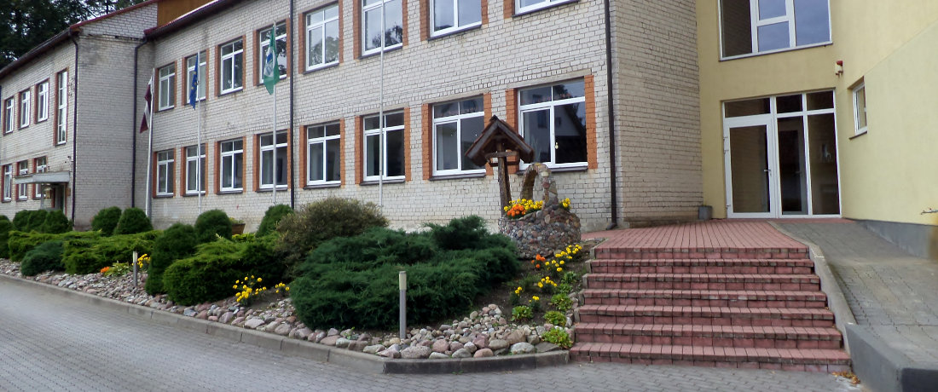
Ēdoles pamatskolas kolektīvs aicina vecākus uz ATVĒRTO DURVJU DIENU
29.02.2024.
līdz 28.2. )
Būsiet mīļi gaidīti!
17.00 – 18.00
Aicinām topošo pirmklasnieku vecākus.

